Slide 1
软件测 试
主讲：黄乐丹

Slide 2
第二章 测试计划
2.1 测试计划要点和制订过程
2.2 测试软件需求
2.3 测试策略
2.4 测试环境
2.5 测试管理
2.6 测试计划编写

Slide 3
教学内容
115/11/08
2.1 测试计划要点和制订过程
2.2 测试软件需求

Slide 4
重点难点
软件测试生命周期
软件需求分析
测试计划编写

Slide 5
2.1 测试计划要点和制订过程
软件测试生命周期
开发生命周期
越早测试越好
需求分析
设计定义
程序编制
维护
建立
建立
建立
修改
测试生命周期
测试计划
测试设计
定制个案
测试执行
评估
缺陷跟踪
温州职业技术学院计算机系

Slide 6


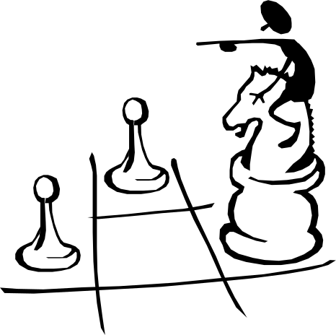



软件测试阶段组成
测试计划
测试设计
测试开发
温州职业技术学院计算机系
测试评估
测试执行

Slide 7
测试计划的目标
收集并组织测试计划信息
将软件细化为可检验的测试需求
建立测试计划

Slide 8
测试计划制订过程
分析和测试软件需求
定义测试策略
定义测试环境
定义测试管理
编写和审核测试计划

Slide 9
测试计划要点
测试活动进度综述，可供项目经理产生项目进度时参考；
测试方法，包括测试工具的使用；
测试工具，包括如何和何时获取工具；
实施测试和报告结果的过程；
系统测试进入和结束准则；
设计、开发和执行测试所需的人员；
设备资源：需要什么样的机器和测试基准；
恰当的测试覆盖率目标；
测试所需的特殊软件和硬件配置；
测试应用程序策略；
测试哪些特性，不测试哪些特性；
风险和意外情况计划。

Slide 10
测试计划：考虑测试内容
  系统功能
  用户界面
  系统性能
  负载测试
  强化测试
  容量测试
  配置测试
  安装测试
温州职业技术学院计算机系

Slide 11
2.2 测试软件需求
需求分析过程
  收集用户需求
  编写需求定义文档
  编写软件功能说明
  编写软件需求跟踪矩阵
  审核软件需求文档

Slide 12
需求分析中测试人员工作
  理解需求，参与审核需求文档
  理解项目的目标、限制，了解用户应用背景
  编写测试计划
  准备资源

Slide 13
软件需求文档
需求文档是进行设计、编码、测试的基础文件，软件需求文档中，需要描述下列内容：
  说明
  一般描述
  各种限制条件、假定和以来
  功能需求
  非功能需求
  参考

Slide 14
需求跟踪矩阵
对于需求文档中的每项需求，要确保以下问题：
  是否完成了相应的设计？
  是否编写完成了相应的代码？在哪里可以找到这些代码？
  是否编写完成了相应的单元测试用例？是否进行了单元测试？
  是否完成了相应的集成测试用例？是否进行了集成测试？
  需求跟踪矩阵即描述上述问题。

Slide 15
什么是好的需求文档？
  具有清晰的格式和文档结构
  需求的内容正确
  需求的内容完整
  需求具有可行性
  必要性
  对不同的需求的优先等级进行定义
  描述明确，无歧义、二义，上下文一致
  可证实和可测试性
  可修改性
  可追踪
  需求文档被及时更新

Slide 16
如何进行需求测试？
从以下几个方面来评价需求文档：
  需求文档是否符合公司的格式要求？
  需求是否正确？
  要保证需求文档中所描述的内容是真实可靠的
  这是“真正的”需求吗？描述的产品是否就是要开发的产品？
  需求是否完备？列出的需求是否能减去 一部分？
  需求是否兼容？需求有可能是矛盾的。
  需求是否可实现？
  需求是否合理？
  需求是否可测？

Slide 17
需求测试的方法：
  复查 (Review)
  复查一般是让工作中合作者检查产品并提出意见。同级互查可以面对面进行，也可以通过E-Mail实现，并没有统一标准。发现文档缺陷同级互查的能力是三种方法中最弱的。
  走查 (Walkthrough)
  相比较审查走查较为宽松，其事先需要收集数据，也没有输出报告的要求。
  审查 (Inspection)
  审查是为发现缺陷而进行的。关键组件的审查通过会议进行，会前每个与会者需要进行准备，会议必须按规定的程序进行，缺陷被记录并形成会议报告。审查被证明是非常有效的发现缺陷的方法。

Slide 18


定义测试需求
用
户
需
求
测
试
需
求
定义
根据用户需求定义并完善测试
需求，以作为整个测试的标准

Slide 19
作业
软件需求分析

